Slide 1
Mayo 03 - 2018
CONDICIONES HIDROCLIMÁTICAS ACTUALES
Y PREDICCIÓN CLIMÁTICA PARA
MAYO - MJJ
CNO No. 535
Julieta Serna Cuenca
nserna@ideam.gov.co
Apoyo técnico: Anita Vega – Nancy López
Subdirección de Meteorología
Apoyo: Servicio de Pronósticos y Alertas

Slide 2
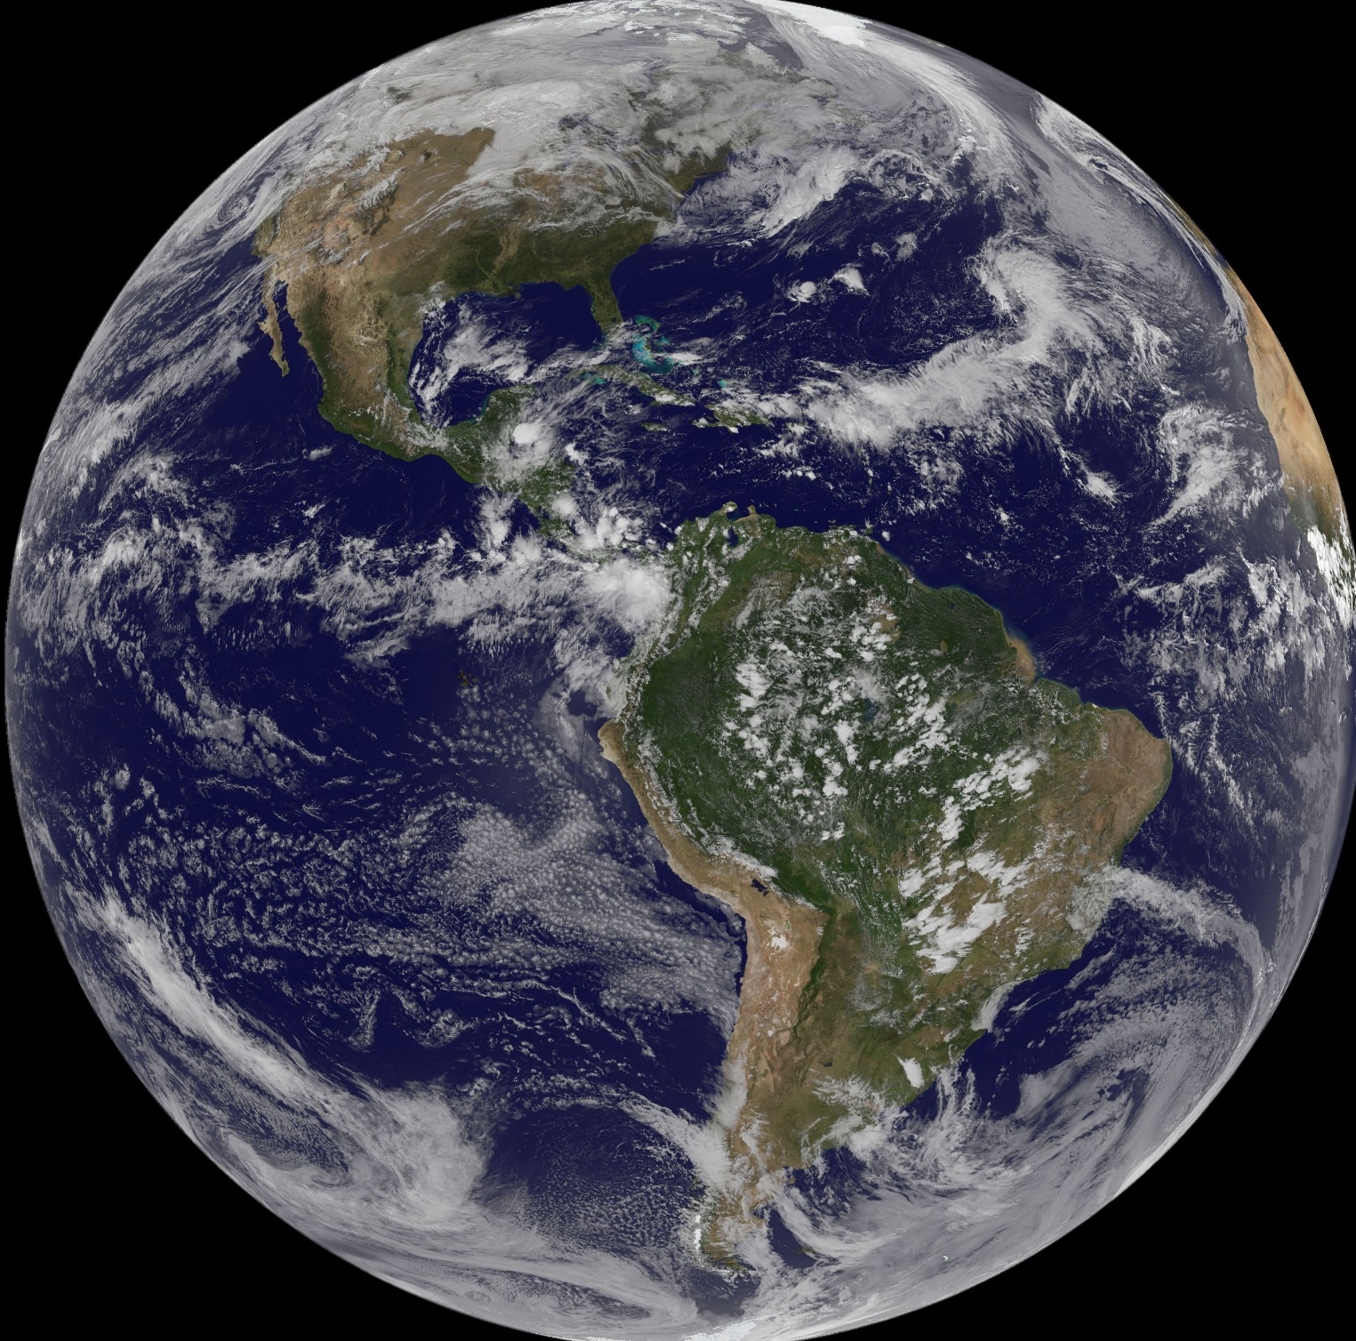
CONTENIDO
1. Seguimiento – 2018
2. Condiciones Actuales
3. Predicciones Internacionales
4. Predicciones Nacionales + Consenso
5. Alertas Hidrológicas

Slide 3
1. SEGUIMIENTO 2018

Slide 4
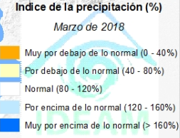
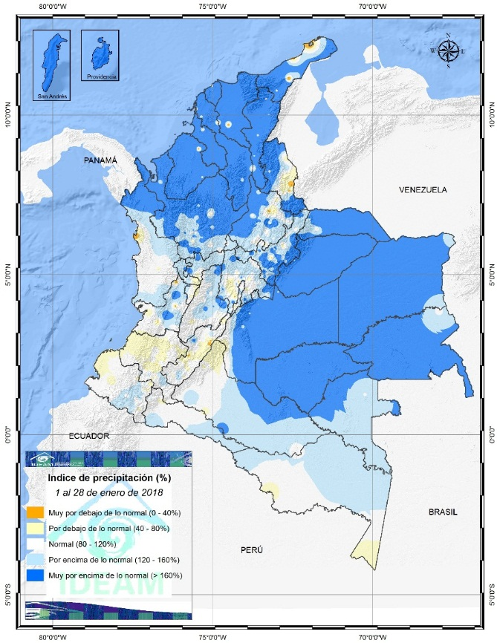
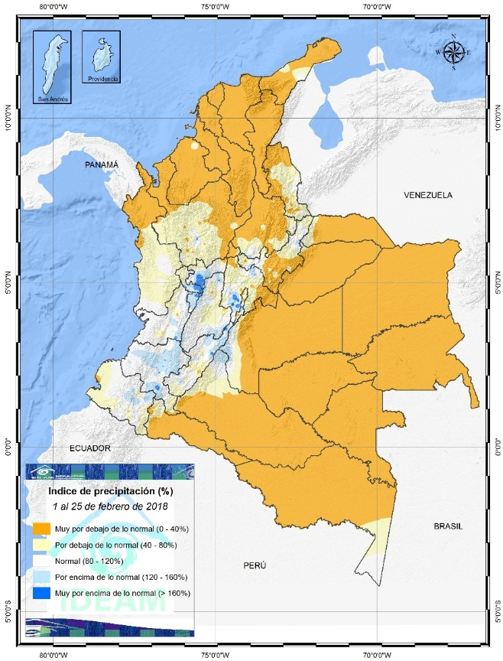
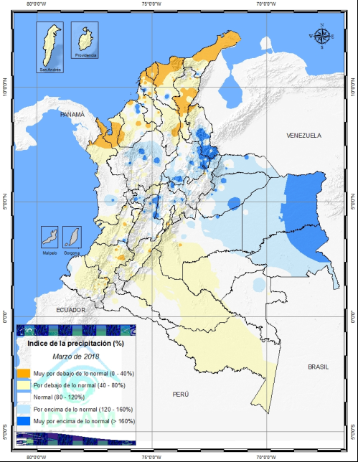
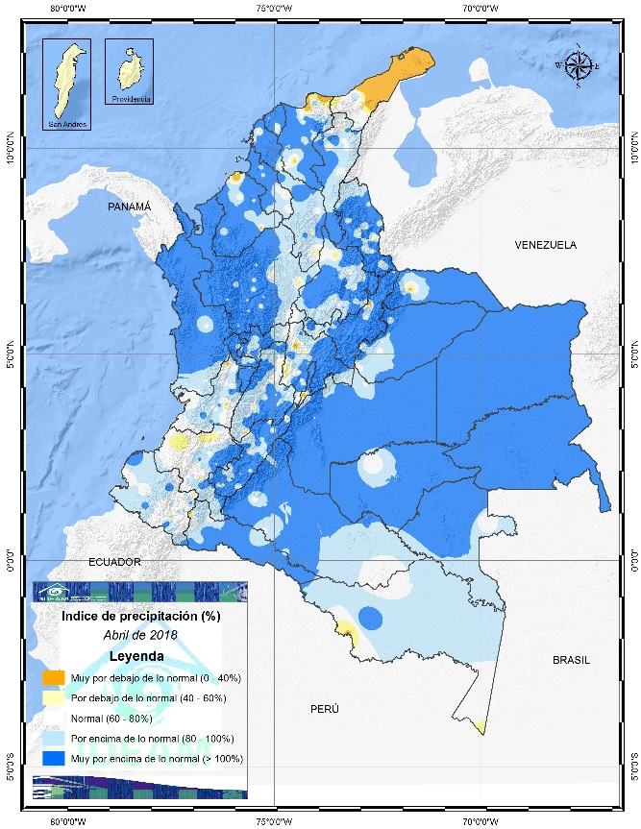
ANOMALÍA DE LA PRECIPITACIÓN - 2018
  Enero
  Febrero
  Marzo
  Abril

Slide 5
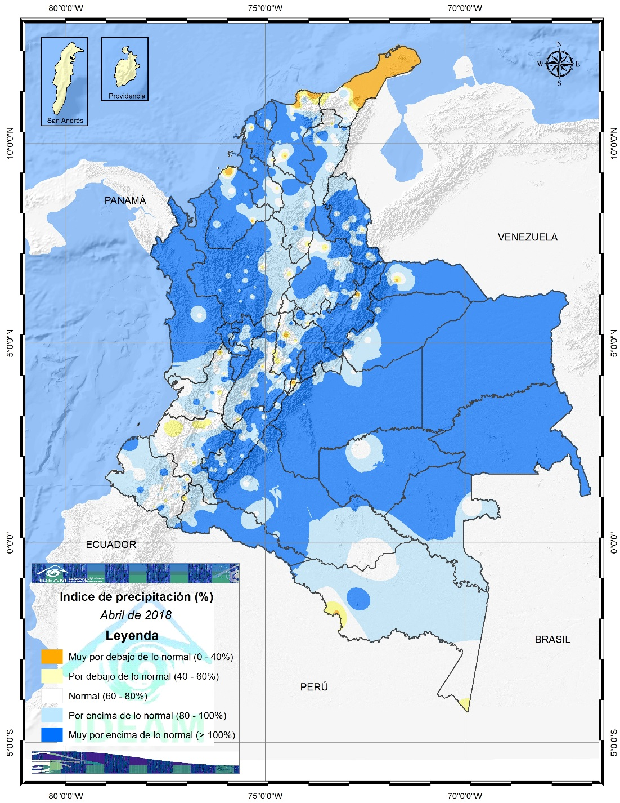
ANOMALÍA DE LA PRECIPITACIÓN - 2018
Forzantes de la Precipitación
MJO
ZCIT (Doble ramal en el Pacífico)
Anomalía de viento en niveles medios
Flujo del oeste.
Apoyo de la divergencia en altura
  Abril

Slide 6
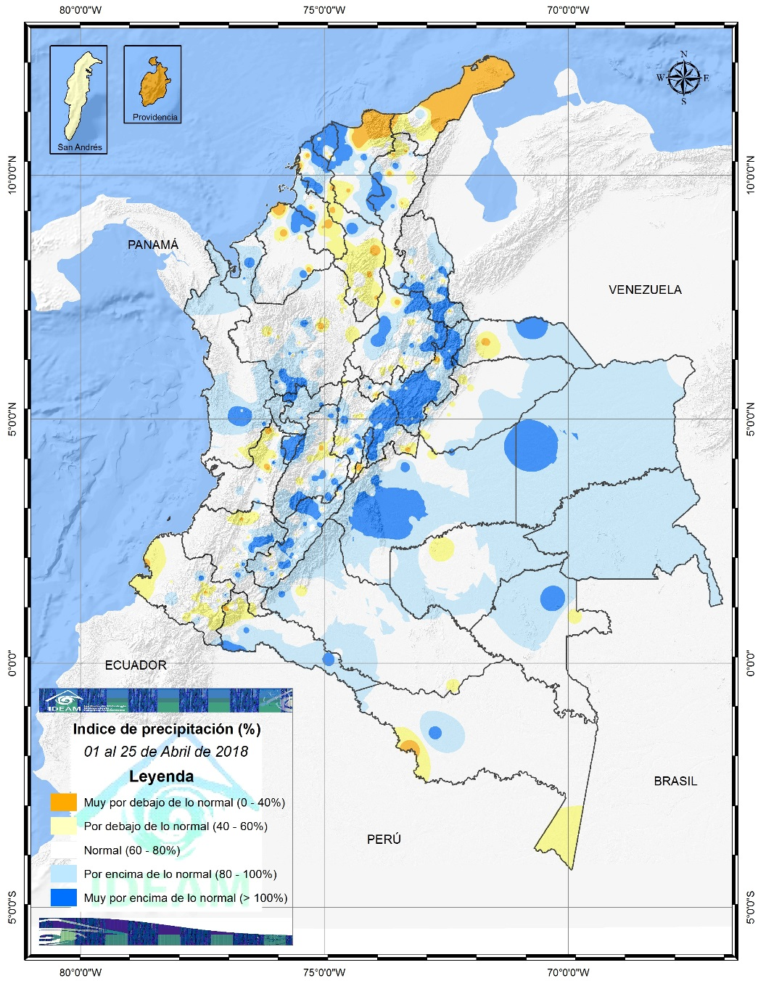
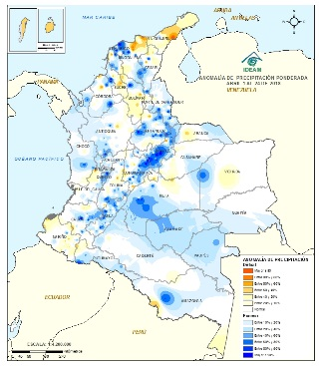
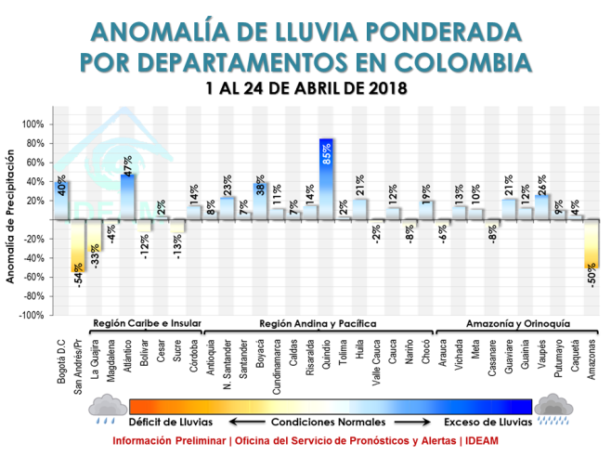
ANOMALÍA DE LA PRECIPITACIÓN - ABRIL

Slide 7
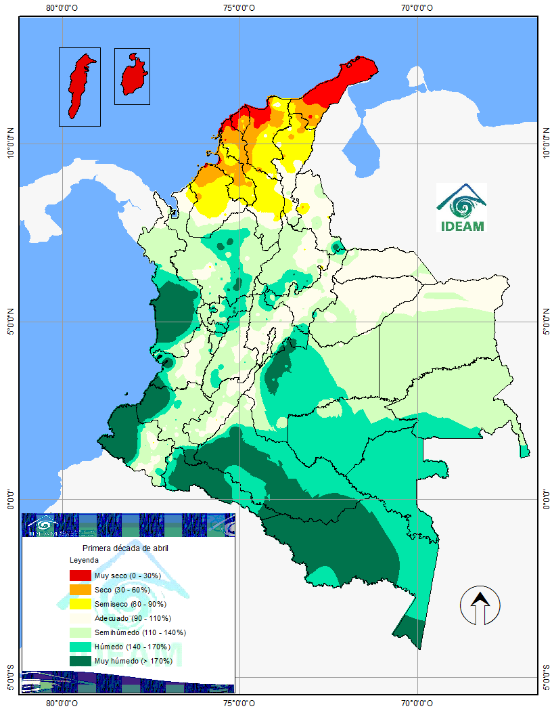
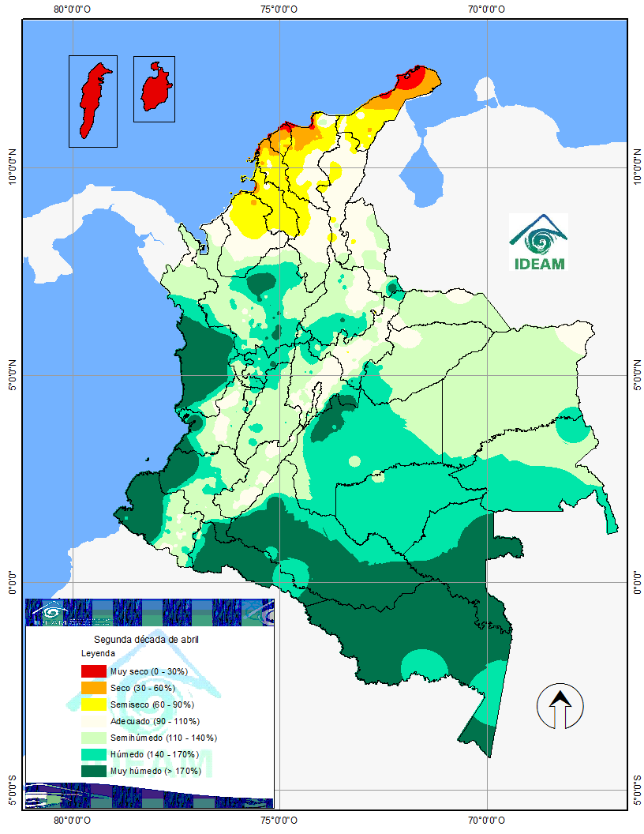
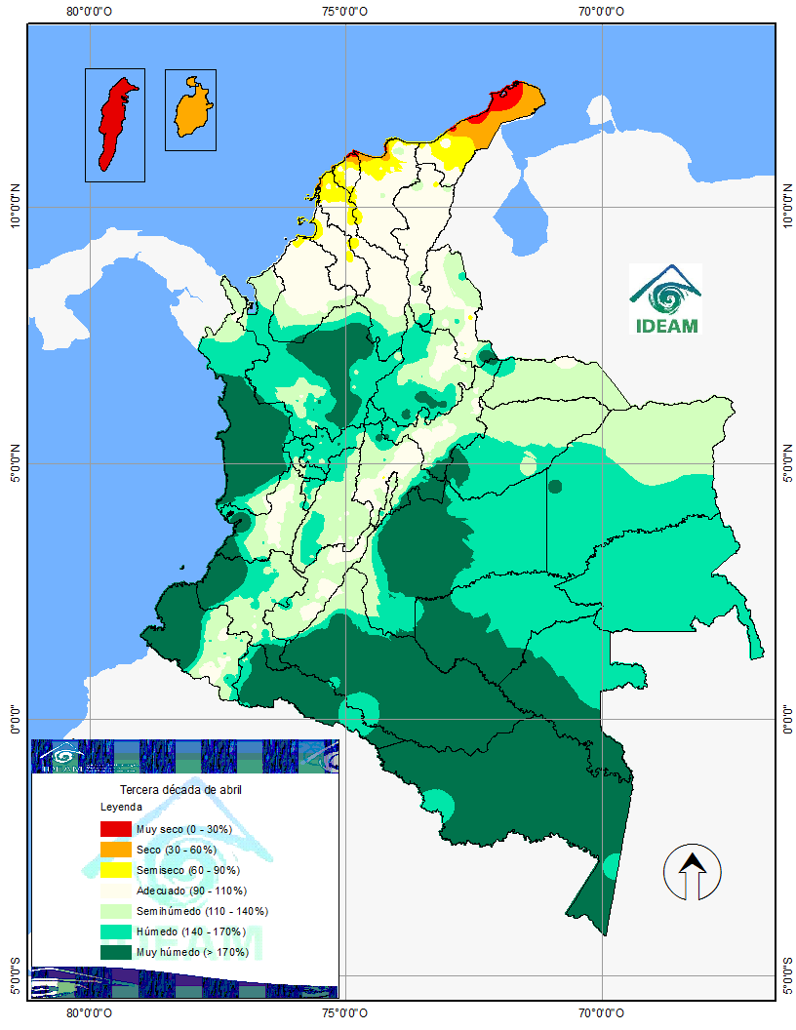
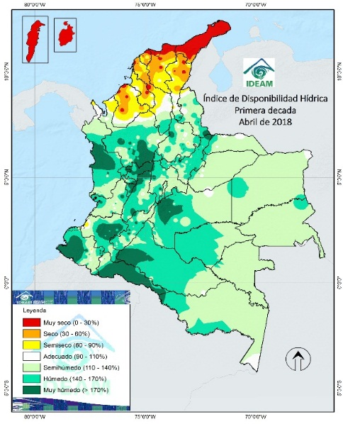
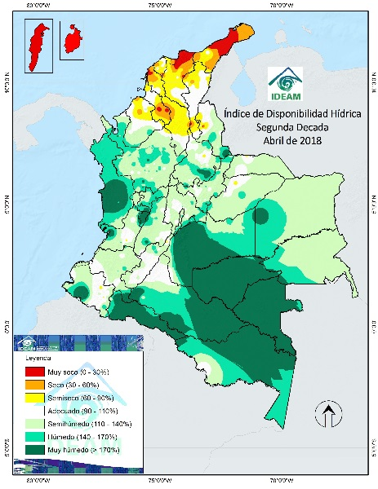
ÍNDICE DISPONIBILIDAD HÍDRICA - ABRIL
Climatología
Década - 1
Década - 2
Década - 3
Observados

Slide 8
2. CONDICIONES ACTUALES

Slide 9
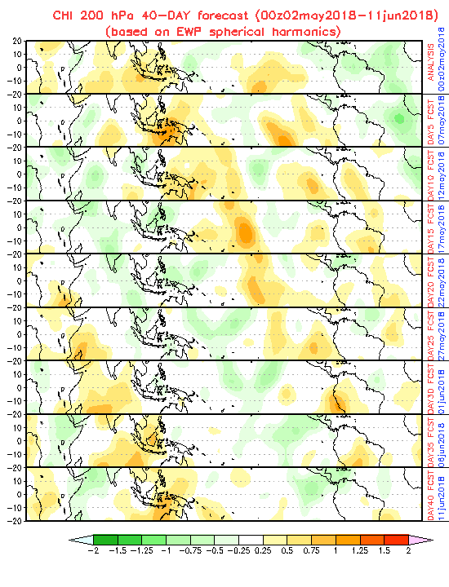
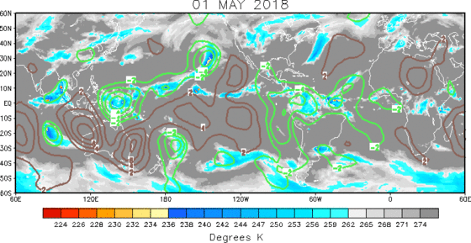
PROYECCIÓN MJO / 02 mayo – 11 junio \
Proyección Mayo
Condición Actual

Slide 10
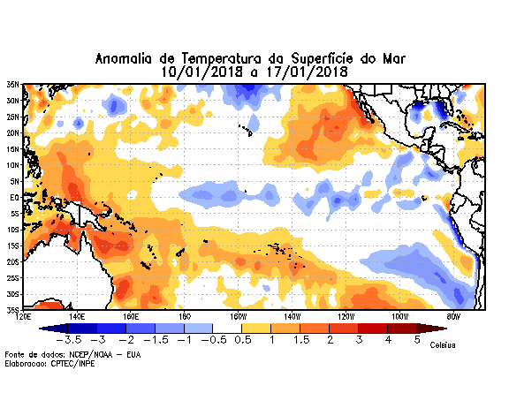
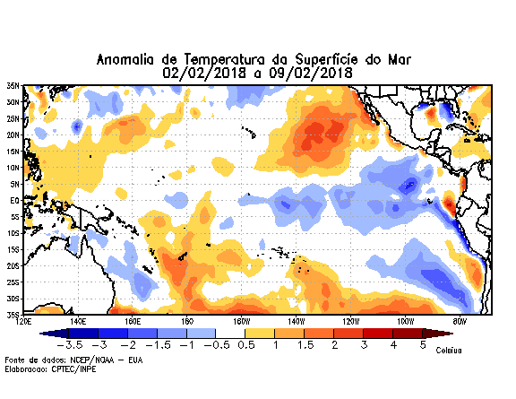
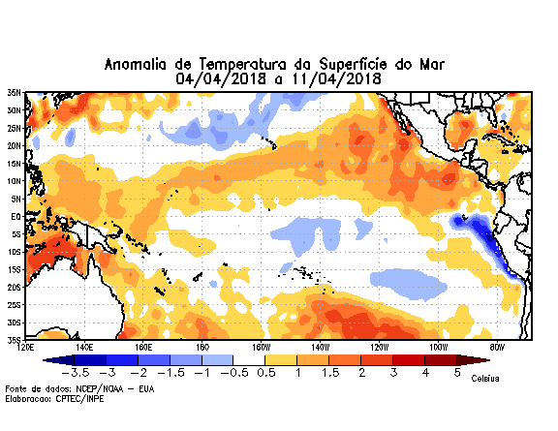
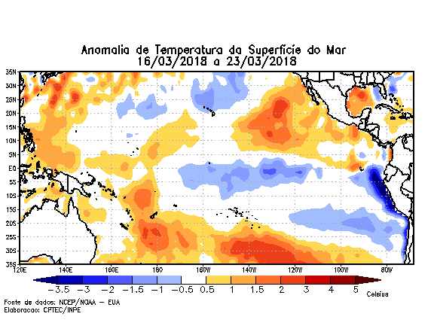
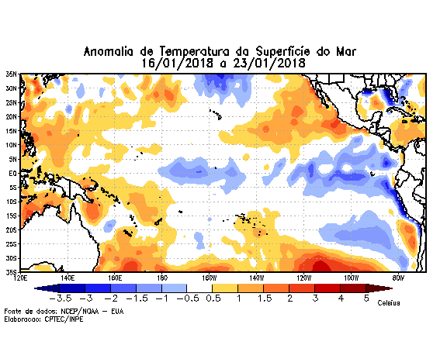
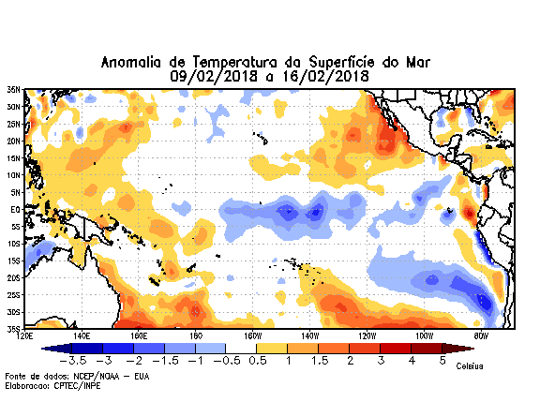
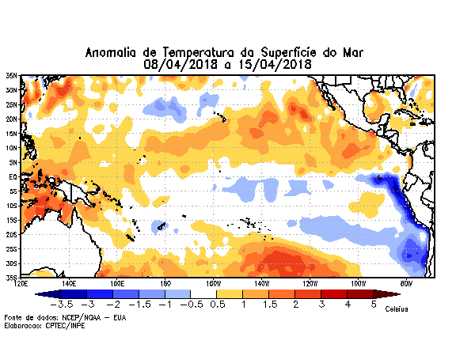
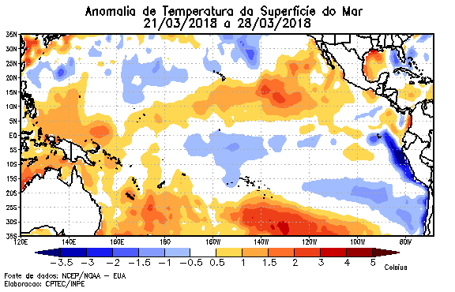
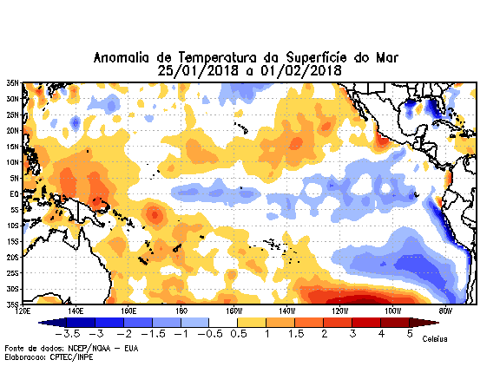
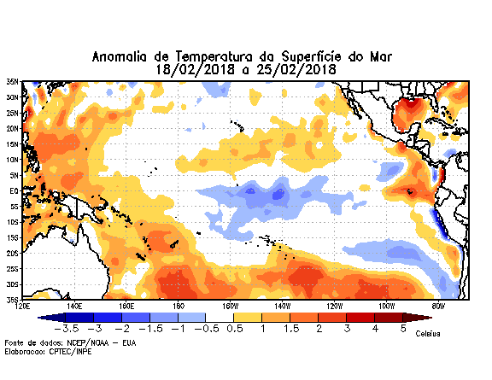
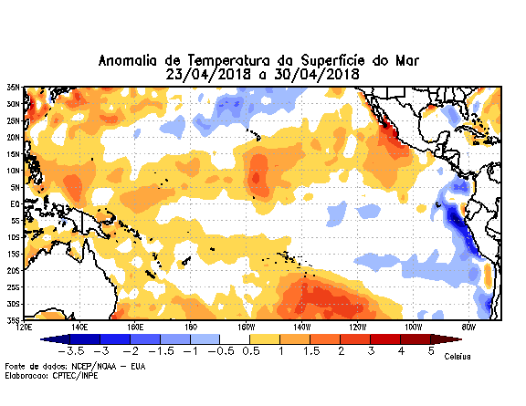
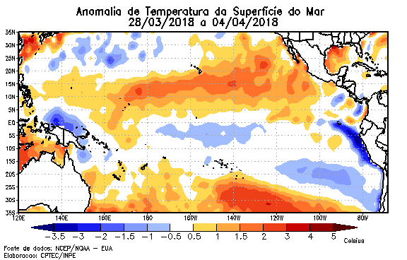
Seguimiento Océano Pacífico Tropical – Anomalía TSM
1
4
7
10
2
5
8
11
3
6
9
12
Enero
Febrero
Marzo
Abril

Slide 11
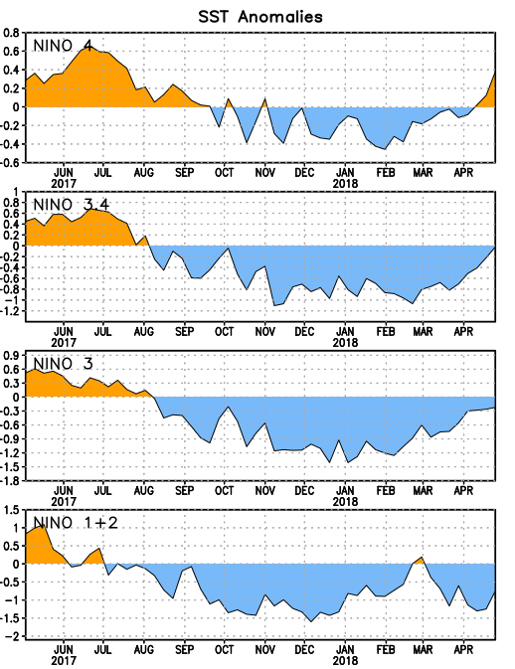
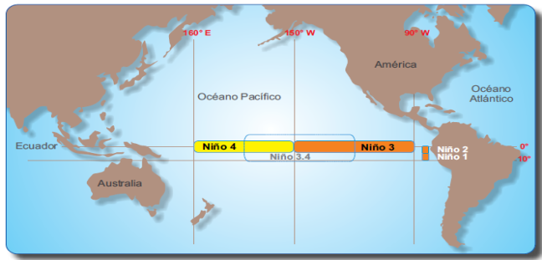
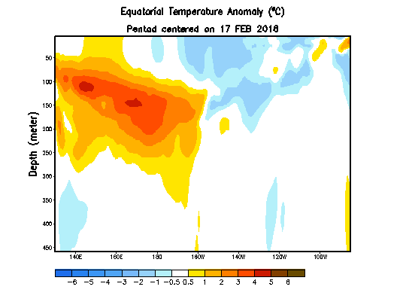
Seguimiento Océano Pacífico Tropical - Anomalía TSM - Región 3.4
REGIÓN | SEMANA ANTERIOR | SEMANA ACTUAL
Niño 3.4 | -0.2 ºC | 0.0 ºC
Regiones El Niño
Subsuperficie

Slide 12
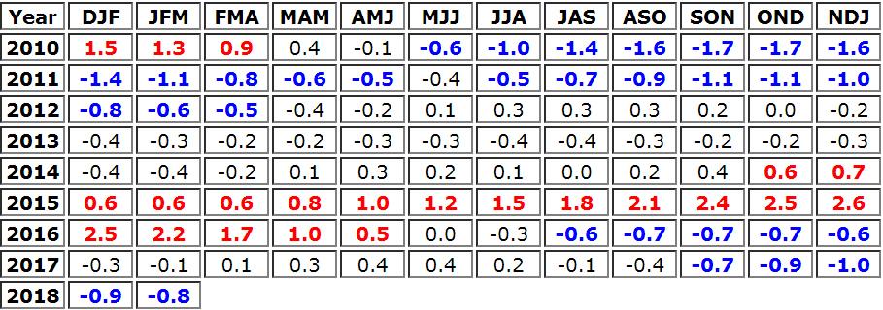
Seguimiento Región El Niño 3.4 – Índice
ERSST.v4

Slide 13
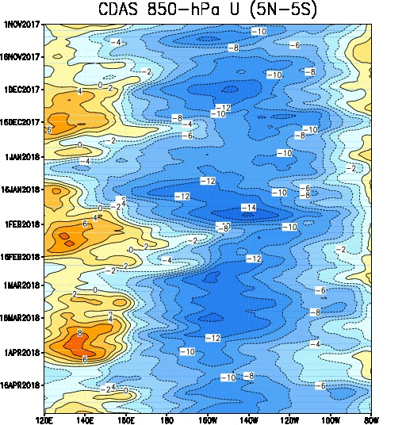
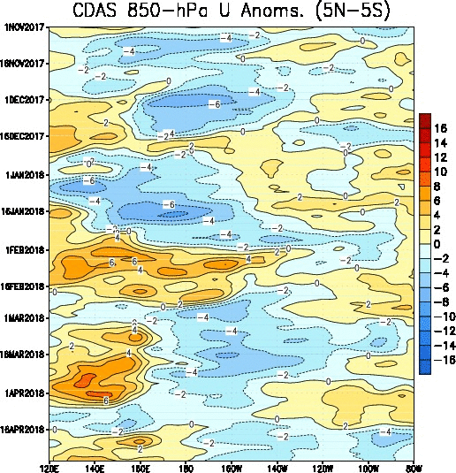
Seguimiento Atmósfera – Viento en 850 hPa
Observados
Anomalía

Slide 14
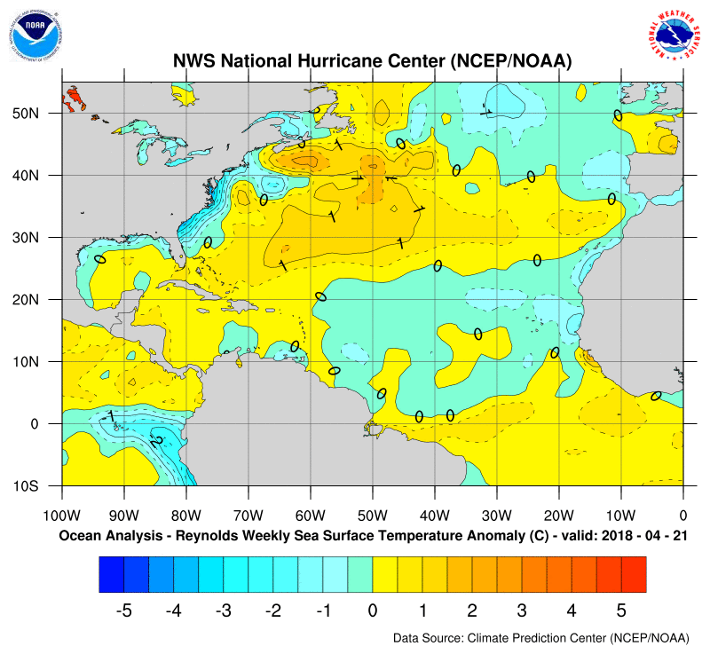
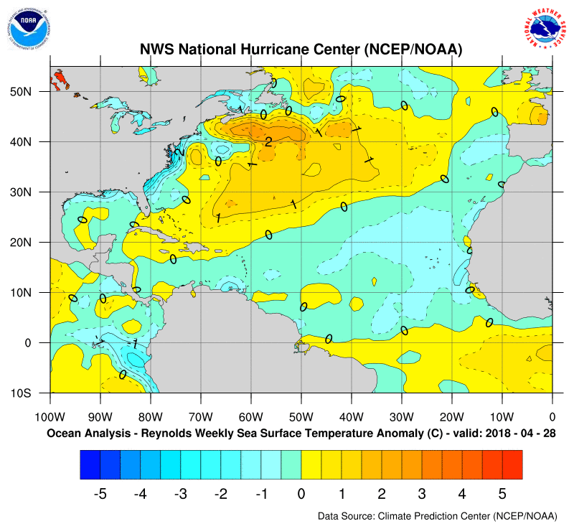
Seguimiento Océano Atlántico
21 de abril
28 de abril

Slide 15
3. PREDICCIONES INTERNACIONALES
1. ATSM
2. Precipitación

Slide 16
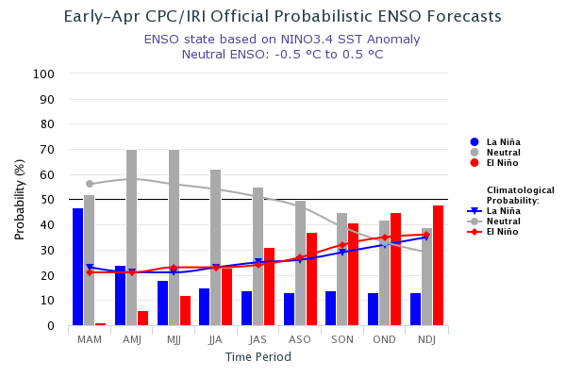
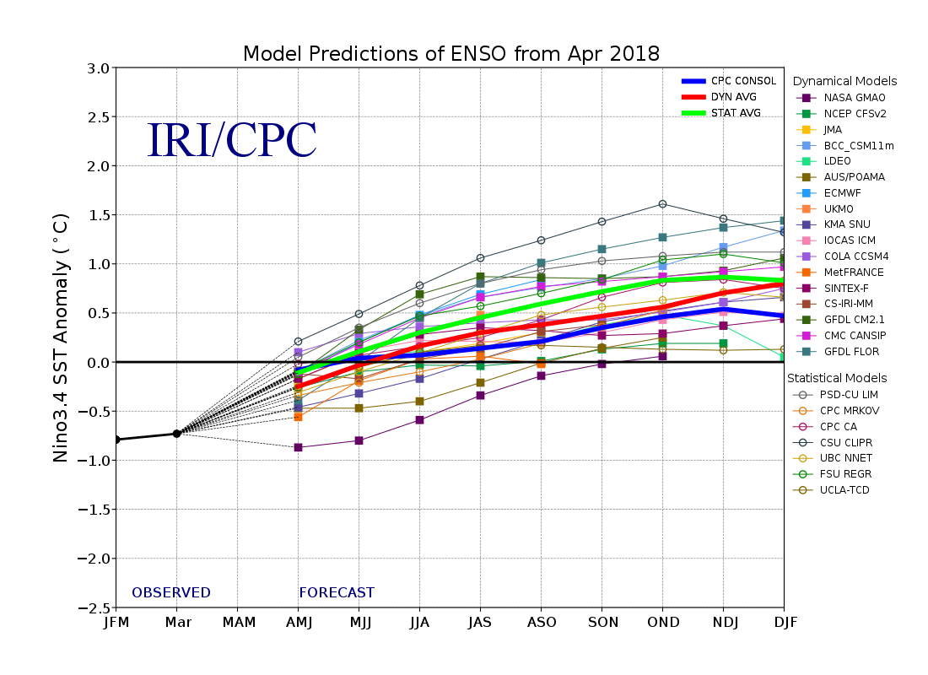
Proyección ATSM - El Niño 3.4 - IRI
International Research Institute for Climate and Society - IRI

Slide 17
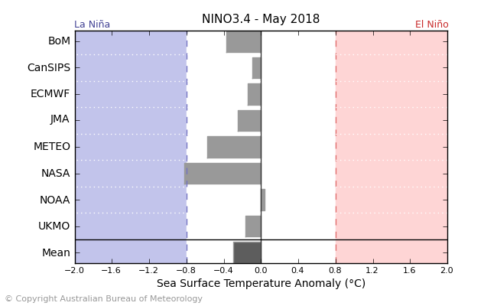
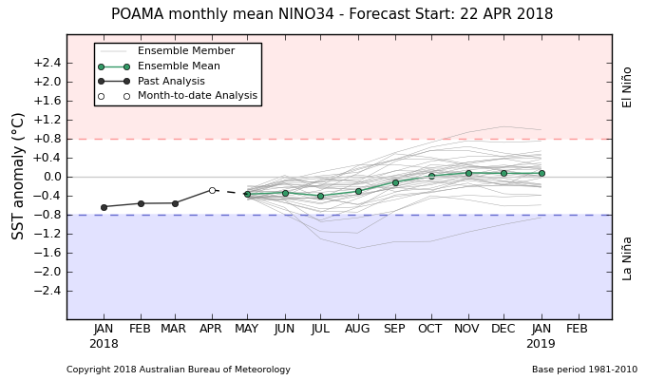
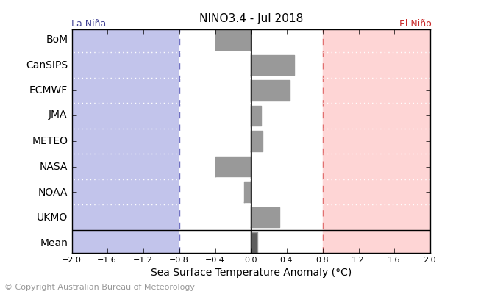
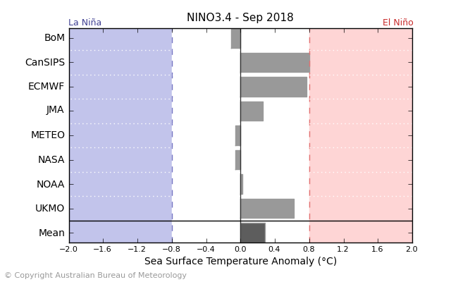
Proyección ATSM - El Niño 3.4 - Bureau of Meteorology Australia
Mayo
Neutro
Julio
Neutro
Septiembre
Neutro
  PROYECCIÓN DE LA ATSM PACÍFICO TROPICAL
  Bureau of Meteorology Australia

Slide 18
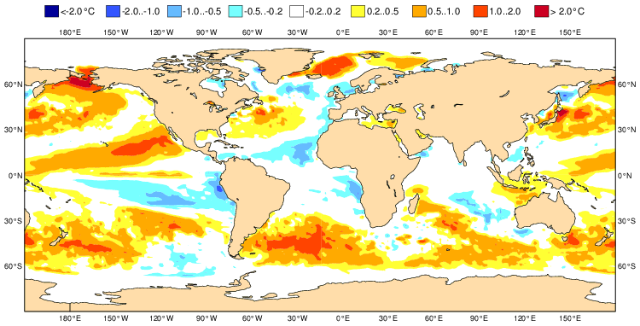
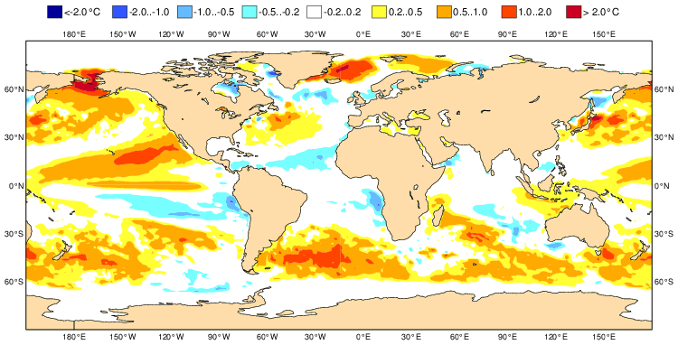
Proyección ATSM - El Niño 3.4 - ECMWF
MJJ
JJA
Centro Europeo de Previsiones Meteorológicas a Mediano Plazo

Slide 19
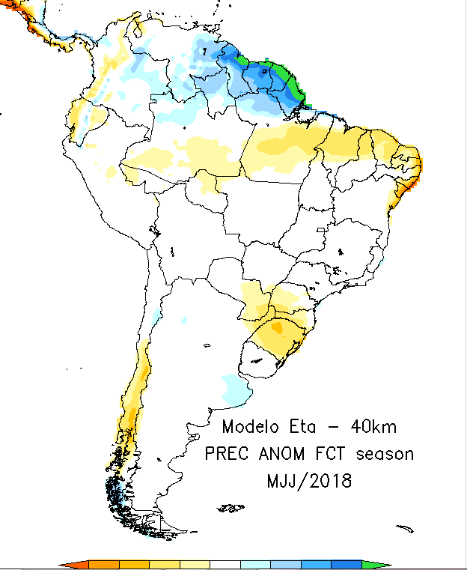
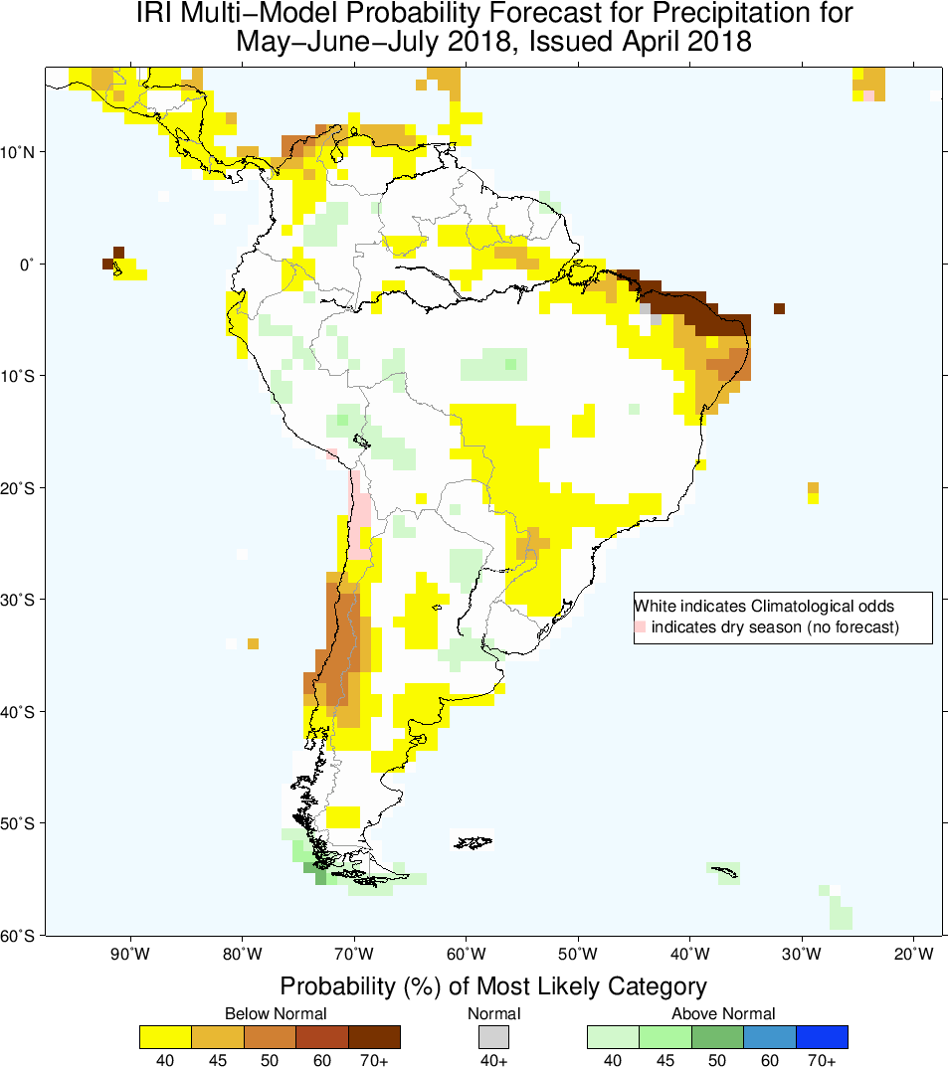
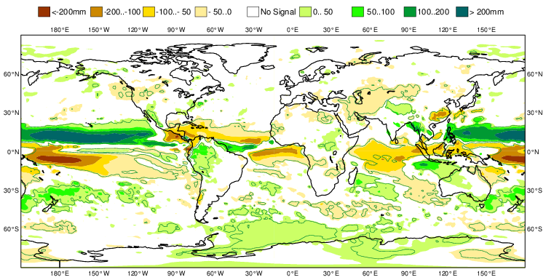
Proyección Precipitación – Centros Internacionales - IRI
ETA
IRI
ECMWF
E
N
D
E
N
D
E
N
D

Slide 20
4. PREDICCIONES NACIONALES
Clúster Jerárquico
2. Modelos

Slide 21
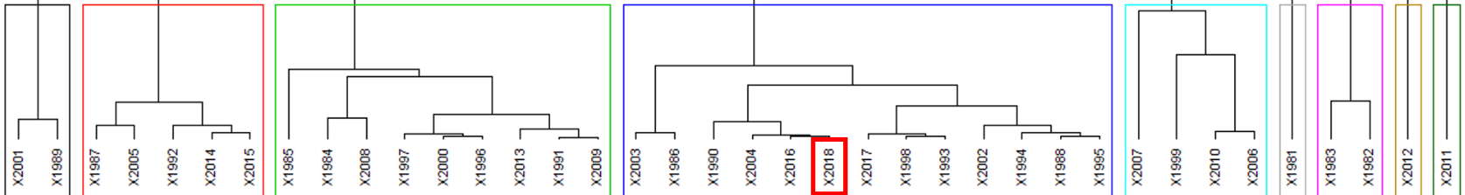
Análogos Históricos - Método Estadística - Clúster Jerárquico
2018
2016
Similar

Slide 22
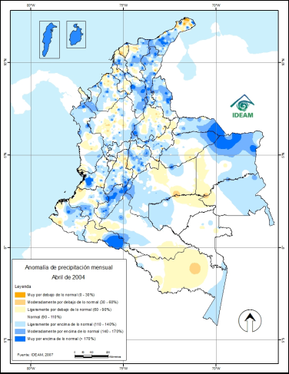








Análogos - Clúster Jerárquico
ABRIL
MAYO
JUNIO
JULIO
2004
2018
ABRIL
2016
MAYO
JUNIO
JULIO

Slide 23
CLIMATOLOGÍA

Slide 24




Climatología
MAYO
JUNIO
JULIO

Slide 25
VERIFICACIÓN CONSENSO ABRIL

Slide 26




Climatología
CONSENSO – ANOMALÍAS
ANÁLISIS PRELIMINAR
Consenso Inicial
Consenso Quincenal
Anomalías
Clima

Slide 27
CONSENSO MAYO

Slide 28








MAYO- 2018
ESTADÍSTICO – CPT - IDEAM
DINÁMICO - IDEAM
ANÁLISIS COMPUESTO – JAZIKU - IDEAM
PPT_Estaciones
PPT_CHIRPS
CFSV2
Eurosip
Modelos
Consenso
E
N
D
E
N
D
E
N
D
E
N
D
ESTADÍSTICO – CPT - FENALCE
E
N
D
  Cauca
  Córdoba
  FENALCE
EUROSIP

Slide 29

  PROPUESTA CONSENSO
  Mayo

Slide 30













MJJ
Internacional
  ETA
  ECMWF
  IRI
  EUROSIP
Nacional
E
N
D
E
N
D
  ESTACIONES
  CHIRPS
  CFSV2
E
N
D
E
N
D
  FEDEARROZ

Slide 31

  PROPUESTA CONSENSO
  MJJ

Slide 32
MODELOS
CONSENSO ABRIL - AMJ
Temperaturas

Slide 33



  MAYO
  JUNIO
  JULIO
  PREDICCIÓN - CPT
  TEMPERATURA MEDIA MÁXIMA

Slide 34



  MAYO
  JUNIO
  JULIO
  PREDICCIÓN - CPT
  TEMPERATURA MEDIA MÍNIMA

Slide 35
5. ALERTAS HIDROLÓGICAS

Slide 36



03 de mayo de 2018 – 05:00 HLC
ALERTA | REGIONES | CUENCA o DEPARTAMENTO
ROJA | ANDINA | Ríos Del oriente de Antioquia y Caldas y Norte del departamento de Santander
 | ORINOQUIA | Occidente del departamento del Meta.
 | PACÍFICO | Litoral de los departamento de Valle del Cauca y Cauca y Chocó.
NARANJA | ORINOQUIA | Norte del departamento del Meta y Suroccidente del departamento de Casanare.
 | ANDINA | Norte del Tolima, sur y norte de Cundinamarca, occidente del Eje Cafetero, sur de Santander y Noroccidente de Antioquia.

Slide 37

VISITA NUESTRAS
REDES SOCIALES

